Slide 1
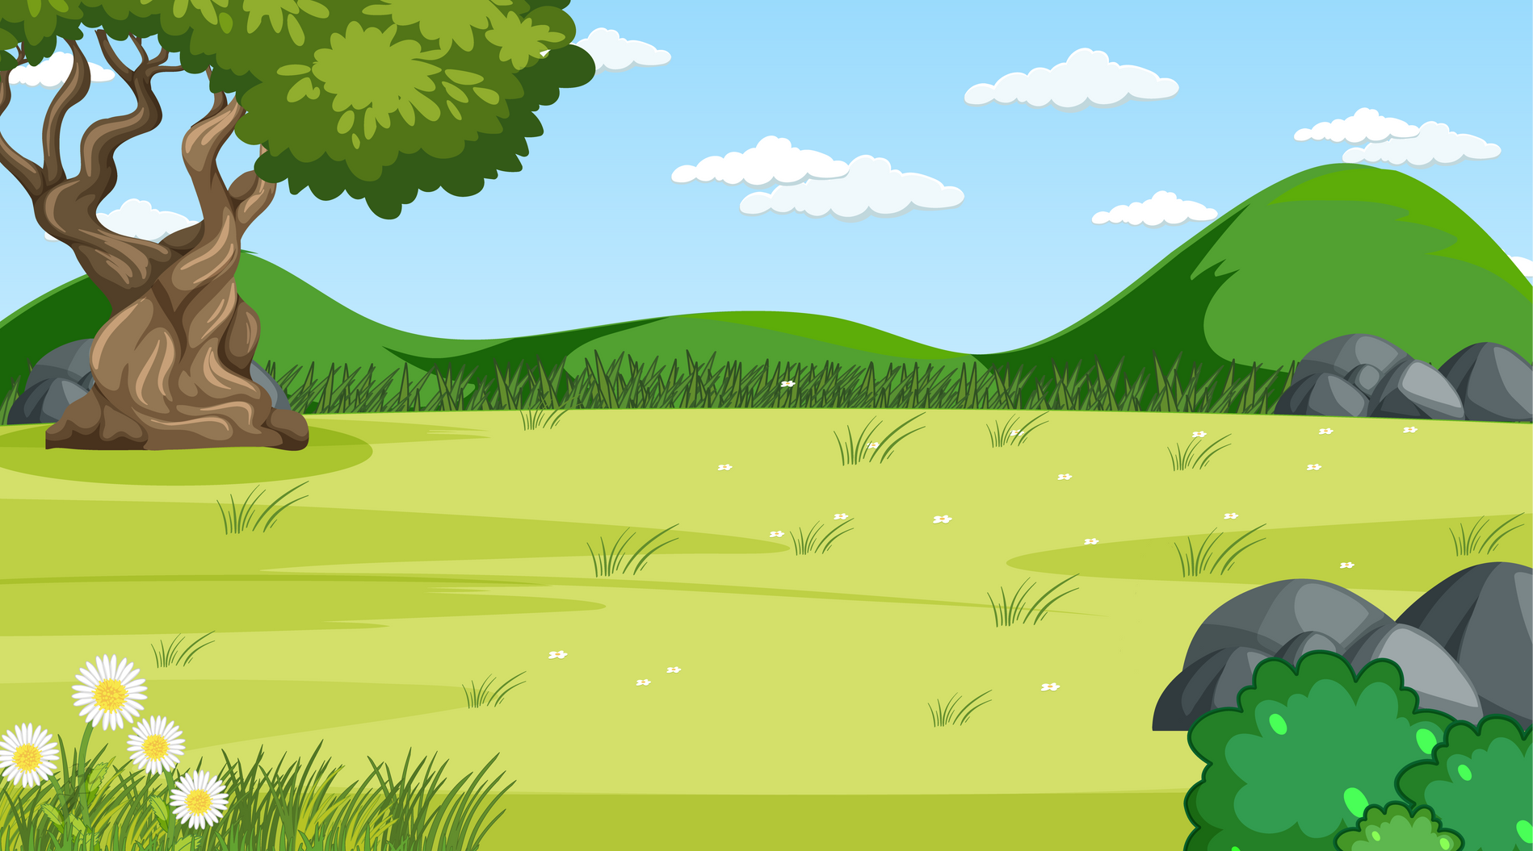
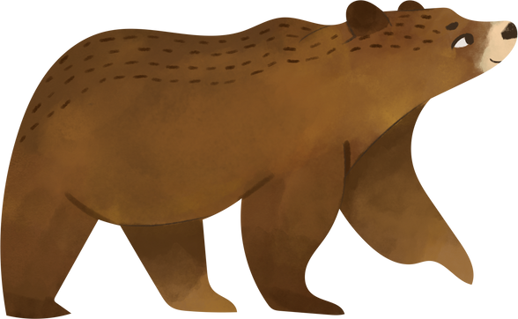
Η Νυσταγμενη Αρκουδα

Slide 2
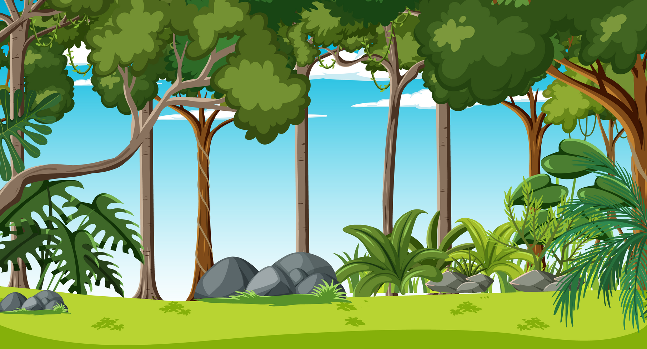
Nearly Winter
Είναι σχεδόν χειμώνας και ο Μπρούνο η αρκούδα νυστάζει. Πρέπει να βρει λίγο φαγητό πριν κοιμηθεί για το χειμώνα.

Slide 3
Honey
Τη Δευτέρα, ο Μπρούνο βρίσκει ένα χρυσό δοχείο με μέλι.

Slide 4
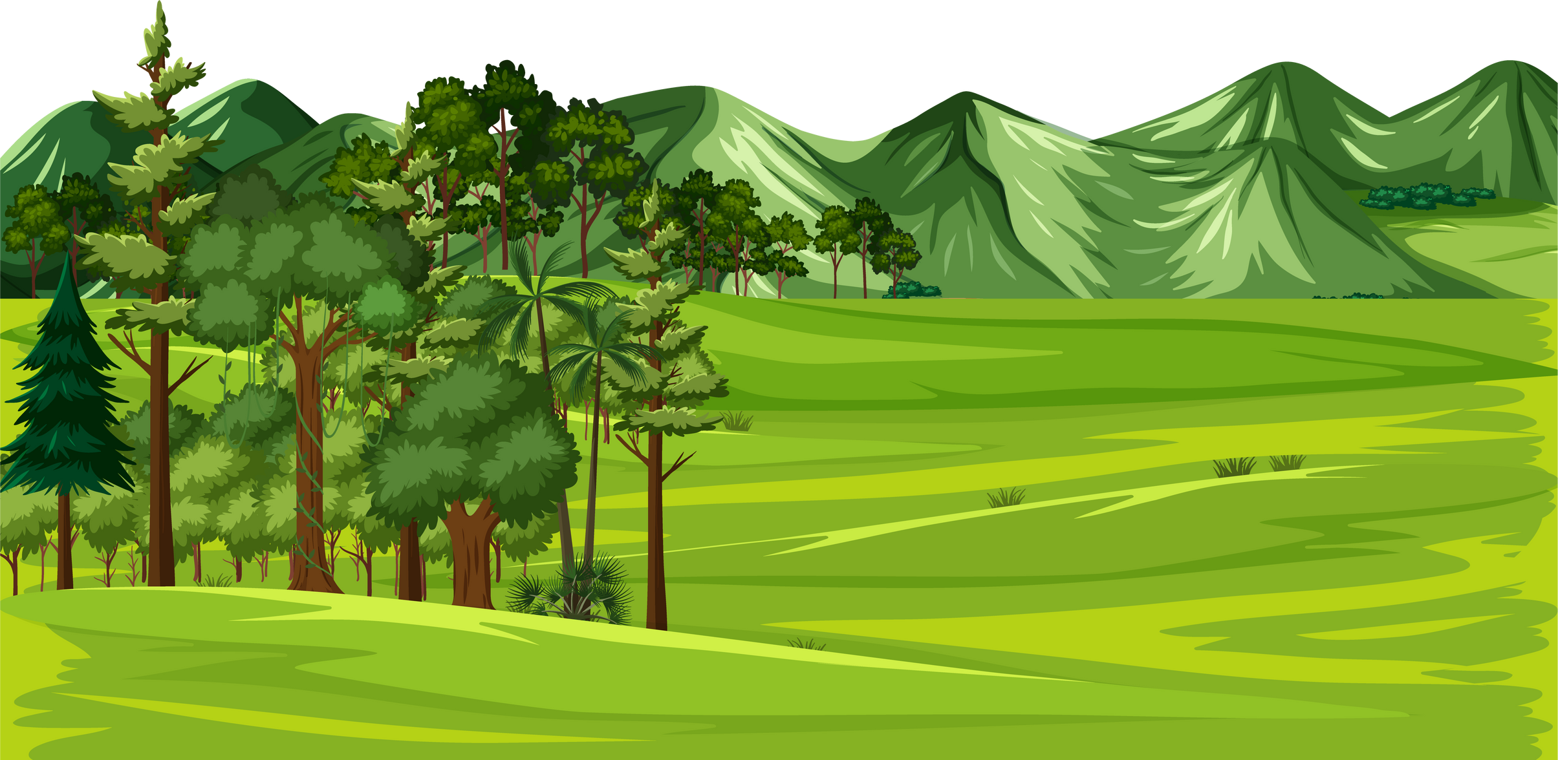
Carrots
Την Τρίτη, ο Μπρούνο βρίσκει δύο πορτοκαλί καρότα.

Slide 5
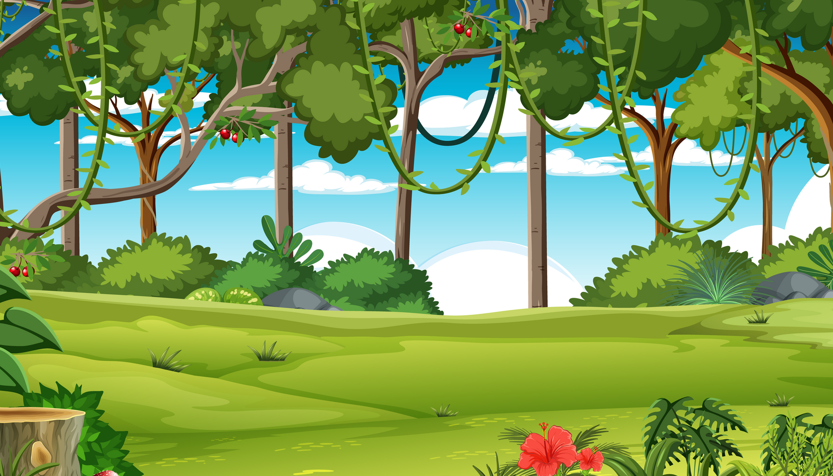
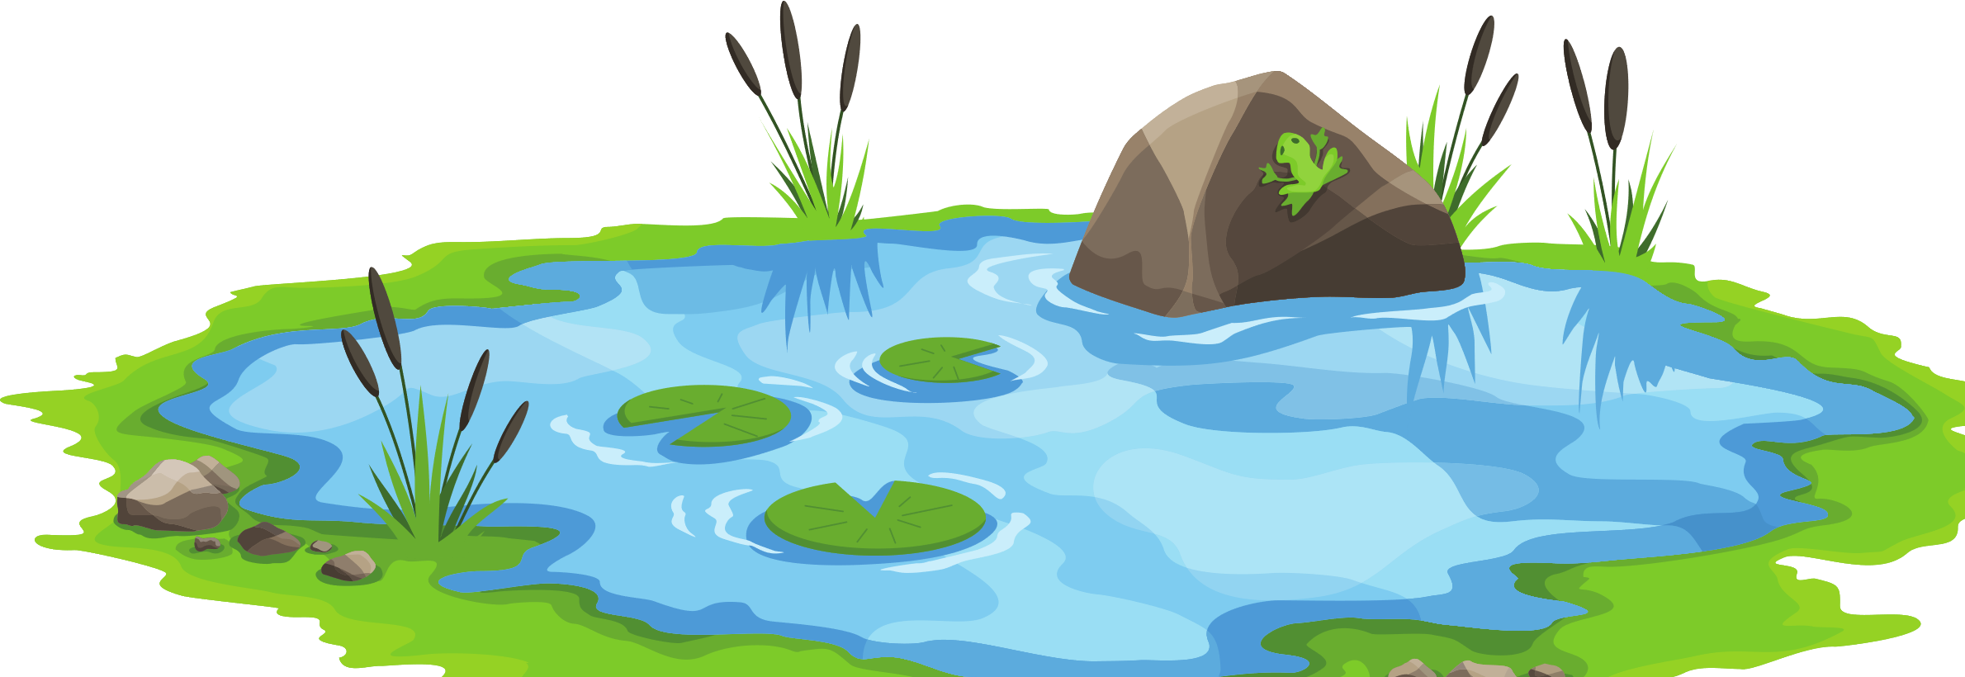
Three silver fish
Την Τετάρτη, ο Μπρούνο βρίσκει τρία ασημένια ψάρια.

Slide 6
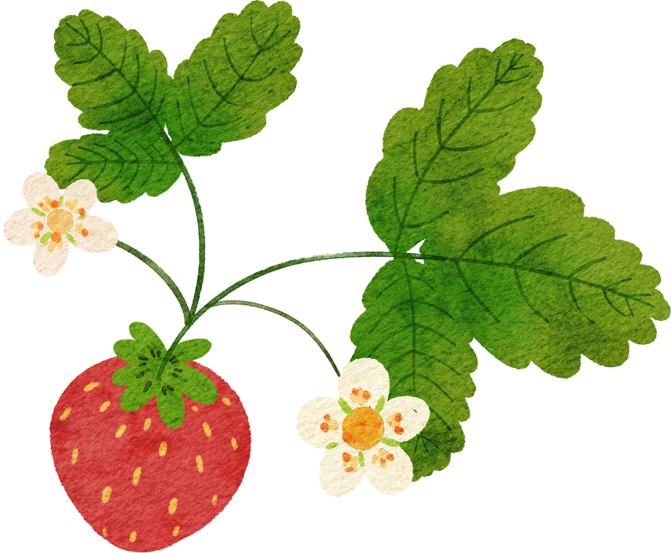
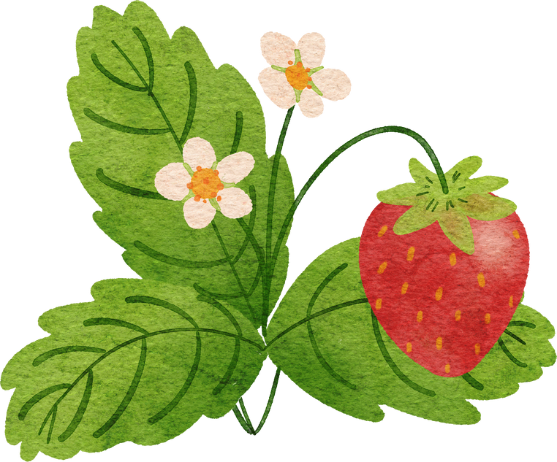
Strawberries
Την Πέμπτη ο Μπρούνο βρίσκει τέσσερις κόκκινες φράουλες.

Slide 7
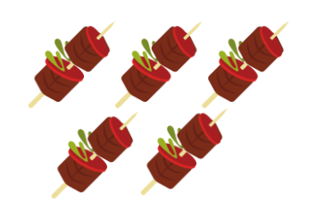
Sample response 1
Τι βρίσκει ο Μπρούνο την Παρασκευή;
Sample response:
Την Παρασκευή ο Μπρούνο βρίσκει πέντε σουβλάκια

Slide 8
Sample response 2
Που κοιμάται ο Μπρούνο τον χειμώνα;
Sample response:
Ο Μπρούνο κοιμάται σε μια σπηλιά για το χειμώνα.

Slide 9
© State of New South Wales (Department of Education) 2023

